Slide 1
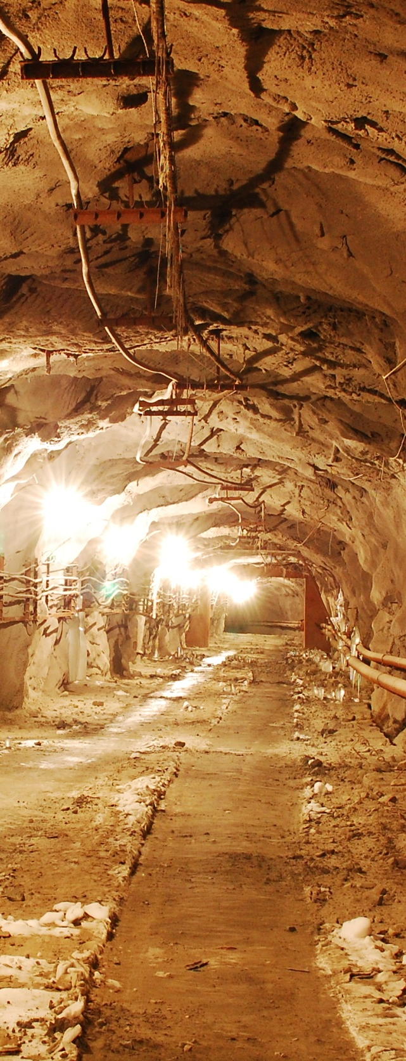

Всероссийское совещание
«Современные проблемы изучения и использования минерально-сырьевой базы кварцевого сырья»
ОБЪЕМЫ ПОТРЕБЛЕНИЯ И СФЕРЫ ИСПОЛЬЗОВАНИЯ ВЫСОКОЧИСТЫХ КВАРЦЕВЫХ КОНЦЕНТРАТОВ В РОССИИ КАК ФАКТОР, ОПРЕДЕЛЯЮЩИЙ СОСТОЯНИЕ КВАРЦЕВОЙ ОТРАСЛИ
Гулевич Р.В. Кузьмин В.Г.
25 мая 2011 года
Миасс

Slide 2
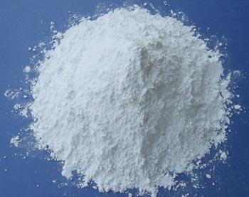
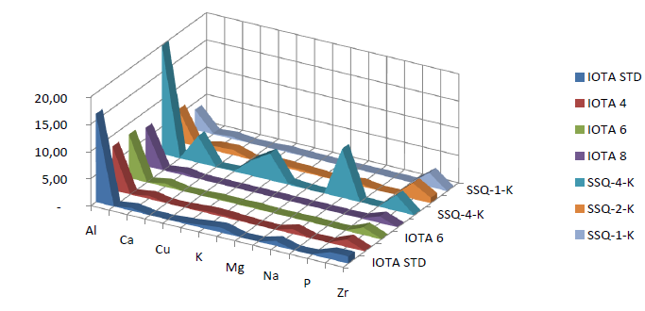
Введение
Высокочистый кварц (ВЧК)
концентрат с размером частиц 300-100 микрон
с содержанием SiO2 >99,95%
сналичием ключевых примесей на уровне не более 35 ppm
Сорта | Al | B | Ca | Cr | Cu | Fe | K | Li | Mg | Mn | Na | Ni | P | Ti | Zr
IOTA STD | 16,20 | 0,08 | 0,50 | <0,05 | <0,05 | 0,23 | 0,60 | 0,90 | <0,05 | <0,05 | 0,90 | <0,05 | 0,10 | 1,30 | 1,30
IOTA 4 | 8,00 | 0,04 | 0,60 | <0.05 | <0.05 | 0,30 | 0,35 | 0,15 | <0,05 | <0,05 | 0,90 | <0,05 | 0,05 | 1,40 | 0,10
IOTA 6 | 8,00 | 0,04 | 0,60 | <0,05 | <0,05 | 0,15 | 0,07 | 0,15 | <0,05 | <0,05 | 0,08 | <005 | 0,05 | 1,40 | 0,10
IOTA 8 | 7,00 | <0,04 | 0,50 | <0,003 | 0,002 | <0,03 | <0,04 | <0,02 | <0,02 | <0,02 | 0,03 | <0,02 | 0,05 | 1,20 | <0,10
SSQ-4-K | 19,90 | 0,12 | 4,90 | 0,05 | 0,12 | 2,90 | 4,90 | 0,25 | n/a | n/a | 9,00 | <0,05 | n/a | 2,90 | n/a
SSQ-2-K | 6,00 | < 0,1 | 0,80 | 1,00 | < 0,01 | 0,50 | 0,40 | 0,30 | 0,10 | < 0,01 | 0,50 | <0,05 | < 0,1 | 2,90 | 1,00
SSQ-1-K * | 3,70 | 0,16 | 0,38 | <0,01 | <0,01 | 0,18 | 0,07 | <0,01 | 0,05 | <0,01 | 0,04 | <0,01 | 0,03 | 2,60 | <0,01
*) Экспериментальный сорт, работа над которым идет с нашими партнерами
Рис. 1. Сравнительная таблица химического состава различных сортов ВЧК производства
американской компании Unimin, а также ОАО «КГОК», цифры в ppm.

Slide 3
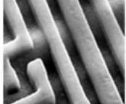
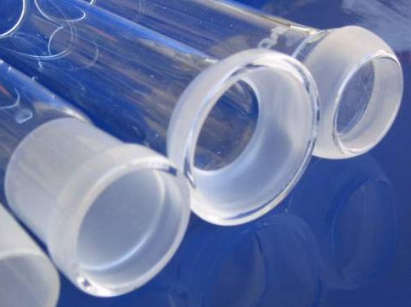
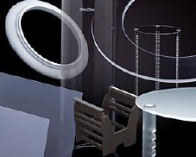
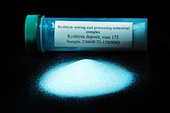

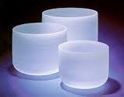
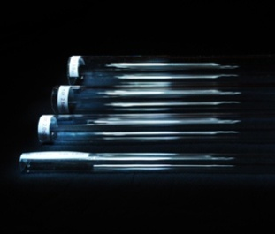
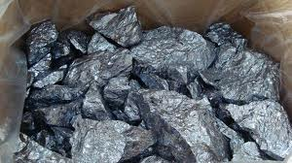

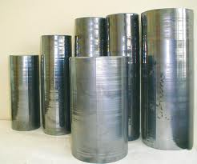
ВЧК- конструкционный элемент high-tech индустрий
Цепочка создания стоимости
Производители
ВЧК
Производители кварцевого стекла
Потребители, дальнейшая обработка
Пример использования ВЧК в процессе производства моно-кремния

Slide 4
Российский рынок кварцевых концентратов
Общая характеристика
Внутренний рынок РФ является неразвитым. На его долю приходится менее 1% от мирового потребления (0,5 тыс. тонн);
Основная продукция - кварцевые трубы широкого назначения и кварцевые тигли, потребляемые сорта SSQ-2KС, IOTA std, IOTA CG;
Основными факторами роста производства является посткризисное улучшение мировой конъюнктуры.
Сегмент кварцевых тиглей растет быстрее других.
Источник: ИнфоМайн, анализ Роснано
Российский рынок ВЧК
Единственный производитель ВЧК в России
ОАО «Кыштымский ГОК» (Челябинская обл.)
Чистота, SiO₂ % 99,96-99,999
Область применения продукции:
Тигли, оснастка, кварцевое стекло
Сырьевая база: Кыштымское месторождение гранулированного кварца
Объемы производства в 2010 г.: 1500 тонн.
ПХМЗ, Подольск, МО 140 тонн
ОКТБ иС, Сходня МО 80 тонн
ЛИСМА, Саранск 240 тонн
Прочие 50 тонн
(предприятия, из Гуся-Хрустального, ЛЗОС)
Общее потребление порядка 500 тонн
Источник: ИнфоМайн

Slide 5
Мировой рынок кварцевых концентратов
Краткое описание рынка
Объем рынка кварцевых концентратов (тыс. тонн)
Объем рынка ВЧК в 2010 г. составил менее 50 тыс. тонн. В денежном выражении: $ 300 млн.
Цена 1 кг сорта IOTA Std составляет $5-$9 в зависимости от типа соглашения, объема поставок.
Рынок является закрытым, в структуре продаж преобладают прямые поставки по краткосрочным контрактом.
Вследствие ограниченного количества производителей и потребителей на рынке преграды для вхождения на рынок весьма значительны.
Источник: ИнфоМайн
Основные тенденции
Структура спроса по отраслям
С конца 2009 года рынок стал демонстрировать рост, стремясь к восстановлению докризисных объемов 2008 года уже в 2010 году.
Основные драйверы рыночного роста:
  Восстановление потребительского спроса
  Развитие солнечной энергетики
  Переход основных производителей – Intel, Samsung на стандарты подложек 450 мм.
  Рынок остро нуждается в альтернативном поставщике (более мировой 2/3 поставки - Uminin).
Источник: ИнфоМайн

Slide 6
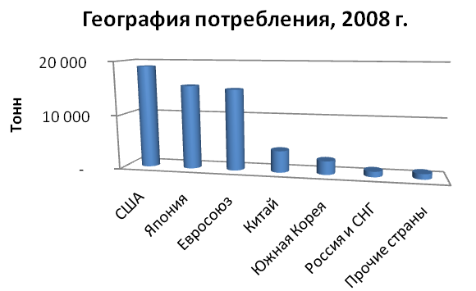
Мировой рынок кварцевых концентратов
Структура спроса по странам
Тренды
Микроэлектроника растет с темпом порядка 5% в год
Солнечная энергетика – 30-50% (высокая волатильность)
Наблюдается активизация производителей ВЧК и потребителей кварцевого стекла в Китае
На фоне дефицита сырья с начала 2010 года начался рост цен
Источник: Собственные данные
Потребители кварцевых концентратов
Наиболее востребованными сортами являются IOTA std и IOTA CG, более 70% от объёма сбыта.
Часто производители стекла имеют собственные доводочные мощности (Covalent, QSil).
На долю компаний США Японии и ЕС приходится более 80% потребления кварцевых концентратов, в число крупнейших компаний - потребителей входят такие крупны либо интернациональные корпорации как Heraeus Shin-Etsu, Philips, OSRAM, Saint-Gobain, Tosoh, JSQ.
Одним из наиболее активно развивающихся рынков является Китай, развивающий собственное производство компонентной базы для нужд микроэлектроники и солнечной энергетики.

Slide 7
Основной производитель кварцевых концентратов
Профиль компании Unimin
Сегментация рынка по производителям
Компания существует с 1970 г.
Специализируется в производстве нерудных полезных ископаемых (комовая глина, карбонат кальция, доломит, полевой шпат, кварцевые пески)
Входит в холдинг SCR-Sibelco NV, специализирующий на нерудных ископаемых.
Выручка в 2008 г. - $340 000 (40% выручки – кварцевый концентрат)
Производство компании в 2008 г. составило
порядка 40 тыс. тонн
3 400 сотрудников
2 рудника, 5 обогатительных фабрик находится в Spruce Pine, Северная Каролина, США.
Компания установила стандарты для полупроводниковой индустрии IOTA St., IOTA 4, IOTA 6, IOTA 8.
В России единственных покупателем продукции Unimin является ПХМЗ (100-150 тонн/год)
Потребители – крупнейшие производители базовых кварцевых материалов и кварцевых тиглей: Momentive, Heraeus, Covalent/Toshiba, JSQ, Tosoh SGM, SG Quartz, Osram и др.
Поставки осуществляются на спотовой основе.
Источник: ИнфоМайн
Поставки Unimin по странам-потребителям
(тыс. тонн.)
Источник: ИнфоМайн

Slide 8

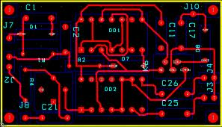
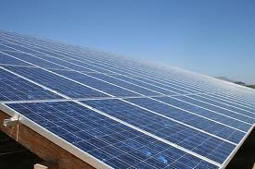

ВЫВОДЫ
В настоящий момент внутренний рынок потребления ВЧК в России неразвит.
Данное обстоятельство исключает возможность существования коммерчески выгодного производства по выпуску ВЧК в России, ориентированного исключительно на внутренний рынок.
Для роста потребления ВЧК на внутреннем рынке России необходимо развитие производственных проектов внутри страны, ориентированных на потребление ВЧК в инновационных отраслях:
  Микроэлектроника
  Солнечная энергетика
  Светотехника
Роснано в настоящий момент развивает несколько проектов по выпуску поликремния, а также рассматривает проекты по выпуску ВЧК, что позволяет надеяться, что в будущем потребление ВЧК в России будет возрастать.
В настоящее время необходим единый всероссийский центр, который бы мог системно координировать развитие сырьевой базы в России применительно к потребностям покупателей ВЧК сегодня и перспективным программам развития инновационных отраслей. Геолнеруд в случае более глубокого подхода к кварцевой проблематике реально мог бы стать им, опираясь на опыт уральской науки.

Slide 9
Спасибо за внимание!

